Slide 1
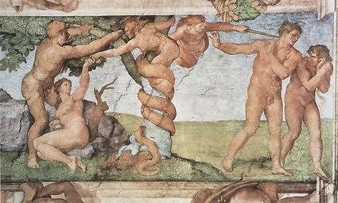
Kehlkopfskelett, Gelenke, Bänder, Kehlkopfmuskulatur
Dr. Gábor Baksa
Anatomisches, Histologisches und Embryologisches Institut
2018.
Bild: Michelangelo: Vertreibung aus dem Paradies, 1508-12. Sixtinsche Kapelle, Rom

Slide 2
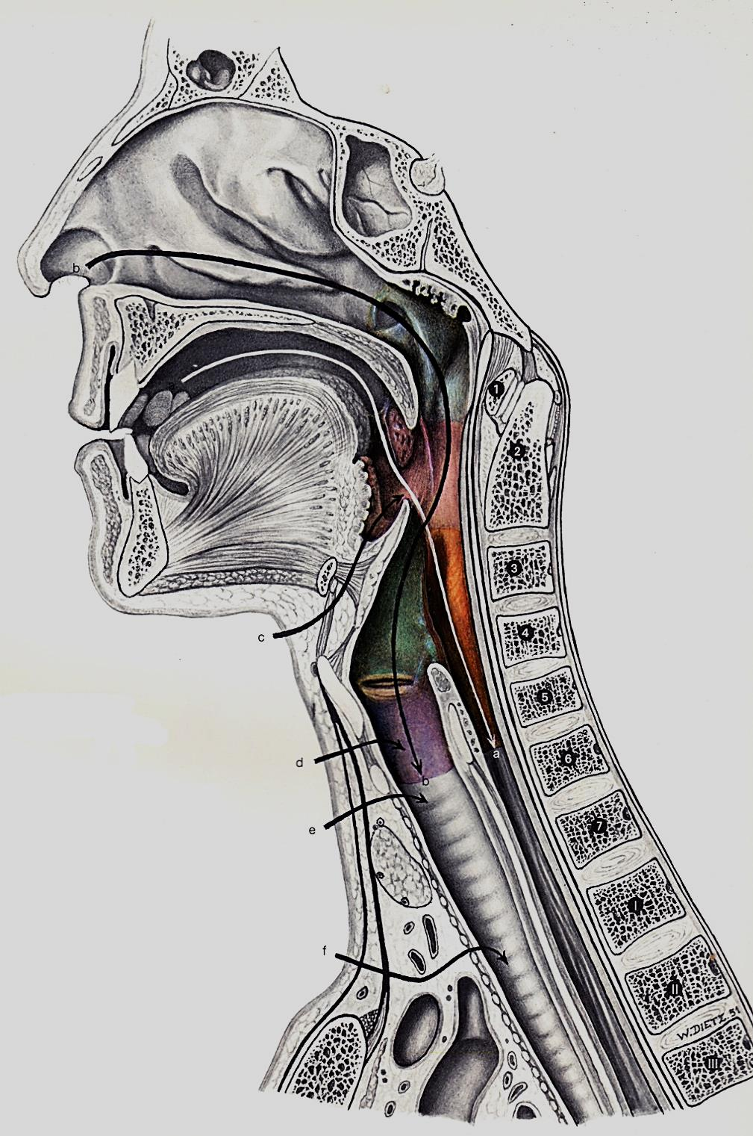
Kehlkopf (Larynx):
Trennung der Atmung und Ernährung
erster Abschnitt der unteren Atemwege
Phonation
Atmung
Husten
Bauchpresse
vielfältige medizinische Bedeutung
z.B.:
lockere Submukosa (Ödem!)
Onkologie
Beatmung von Patienten (Koniotomie,
Intubation)
usw.
Pernkopf

Slide 3
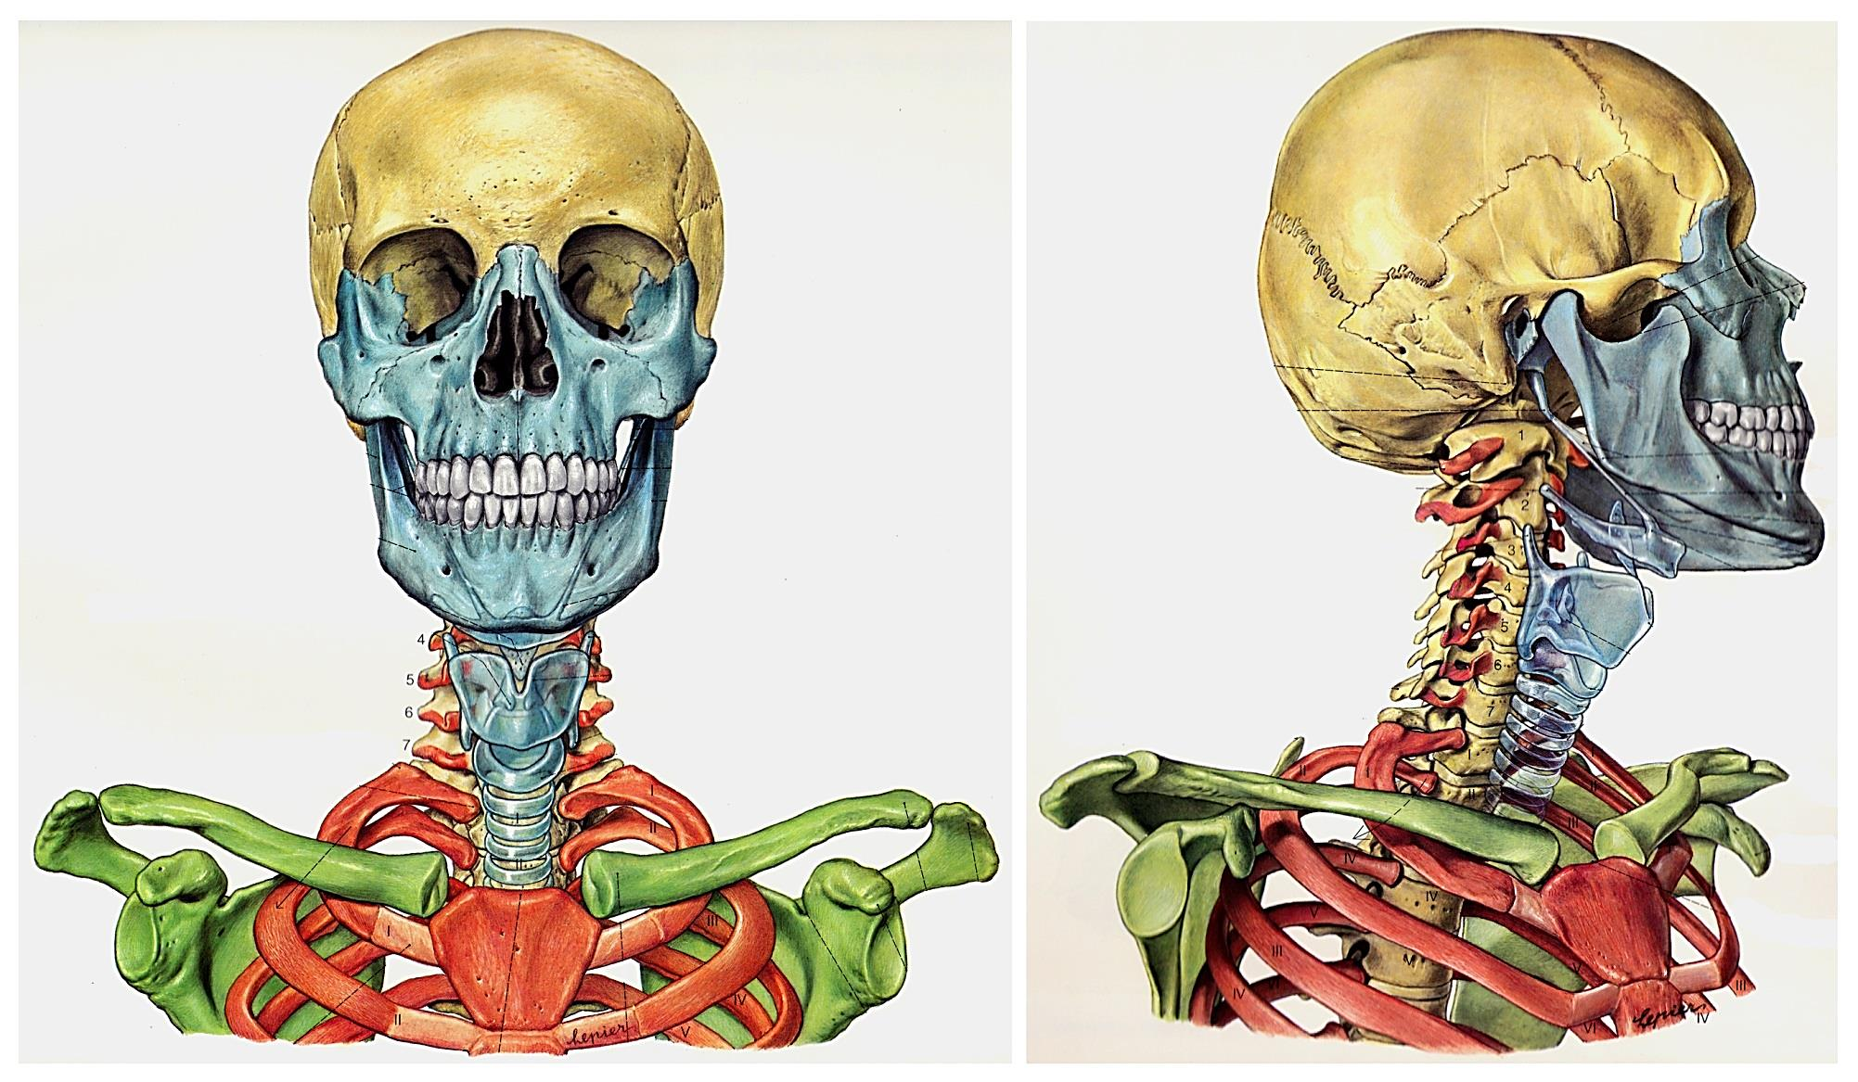
Pernkopf
Altersbedingte Descensus laryngis:
beim Neugeborenen C3-4;
beim Erwachsenen: Oberrand des Schildknorpels C4/5 Übergang, Ringknorpel C6;
beim Geisen: Ringknoprel C7

Slide 4
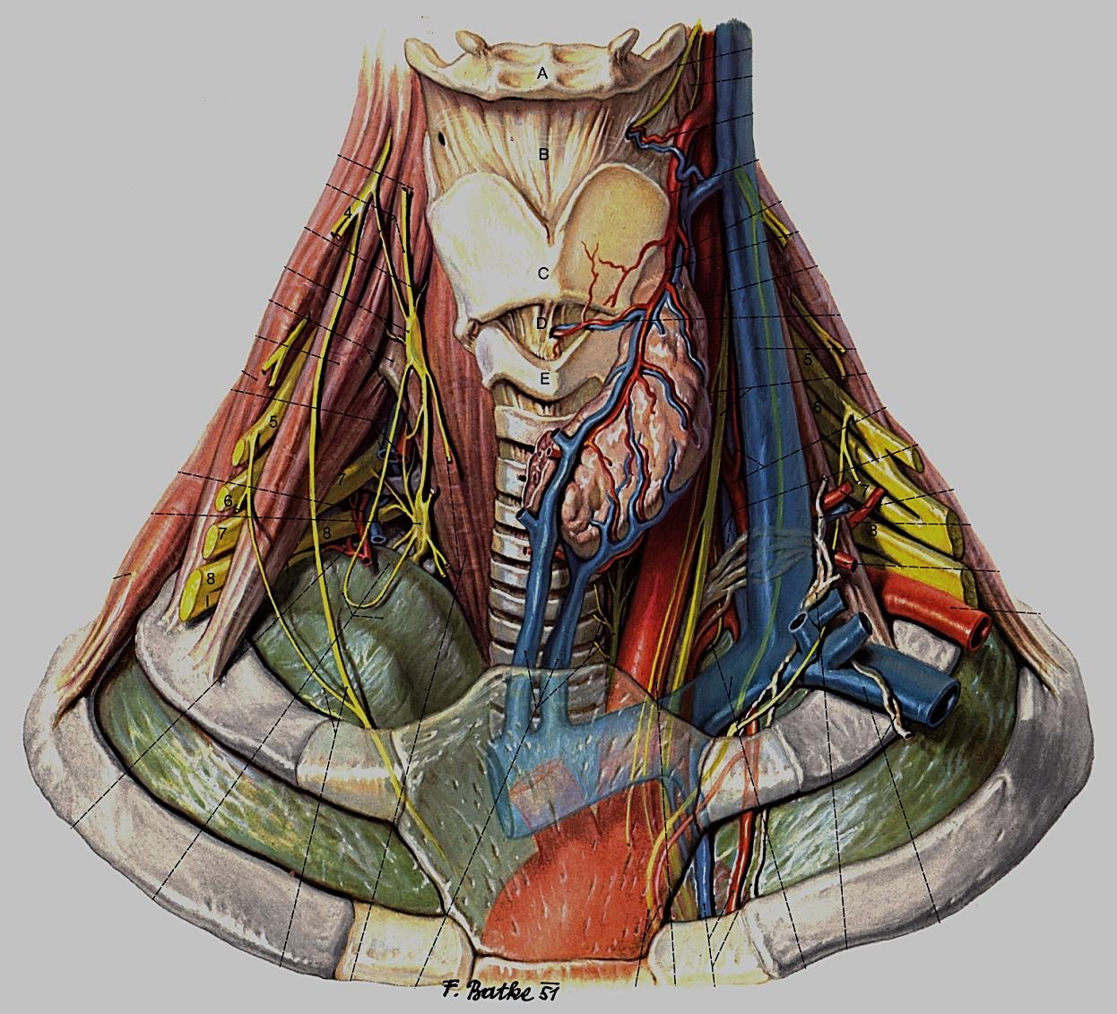
Pernkopf
eng benachbart mit der Schilddrüse:
gemeinsame Faszie, Innervation und Blutversorgung (siehe Schlundtaschen)
bei Schilddrüsenoperationen Kehlkopfnerven beachten!!

Slide 5
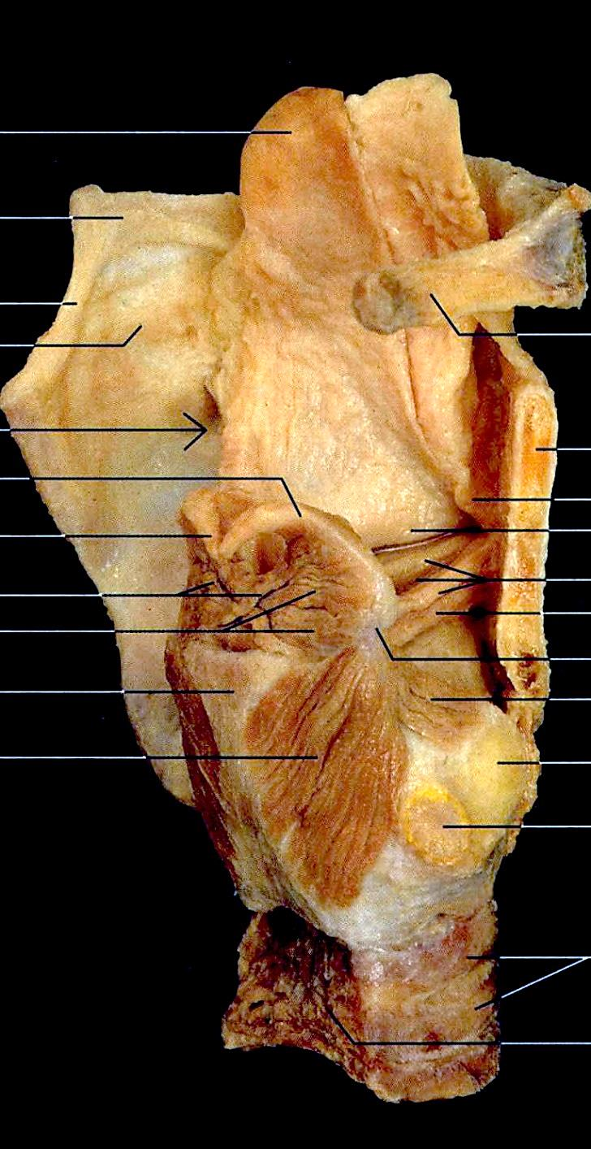
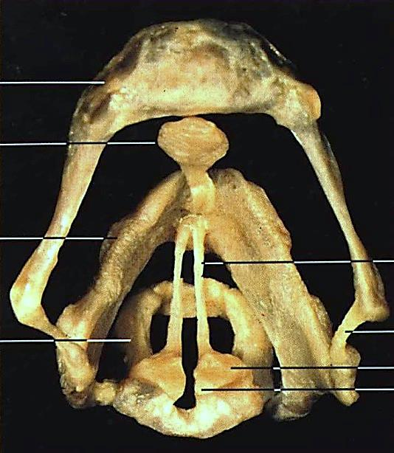
Bestandteile:
Skelett (Kehlkopfknorpel)
Muskel
Ligamenta
Fibroelastische Membrane
Schleimhaut
Nerven, Gefäße und Lymphgefäße
Gelenke,
Bewegungen
Yokochi
Yokochi

Slide 6
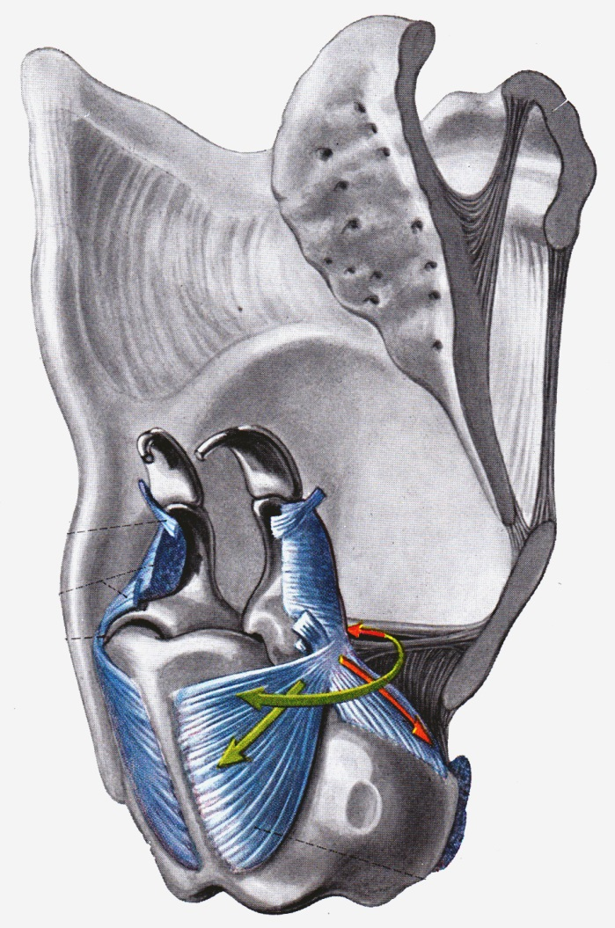
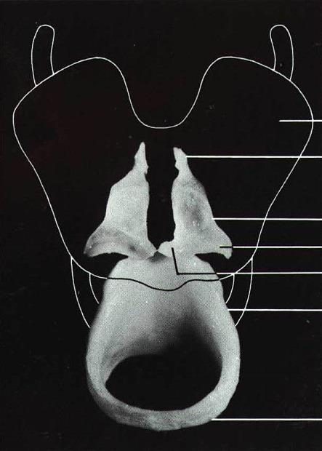
Knorpel
Schildknorpel = Cartilago thyroidea
Ringknorpel = Cartilago cricoidea
Kehldeckel = Cartilago epiglottica bzw. Epiglottis
Stellknorpel = Cartilago arytenoidea
Cartilago corniculata (Santorini)
Cartilago cunieforme (Wrisberg)
Cartilago triticea
Pernkopf
Yokochi

Slide 7
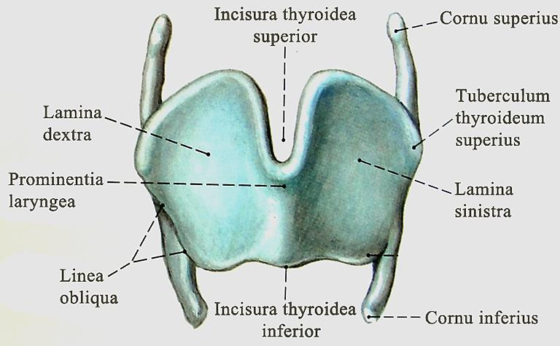
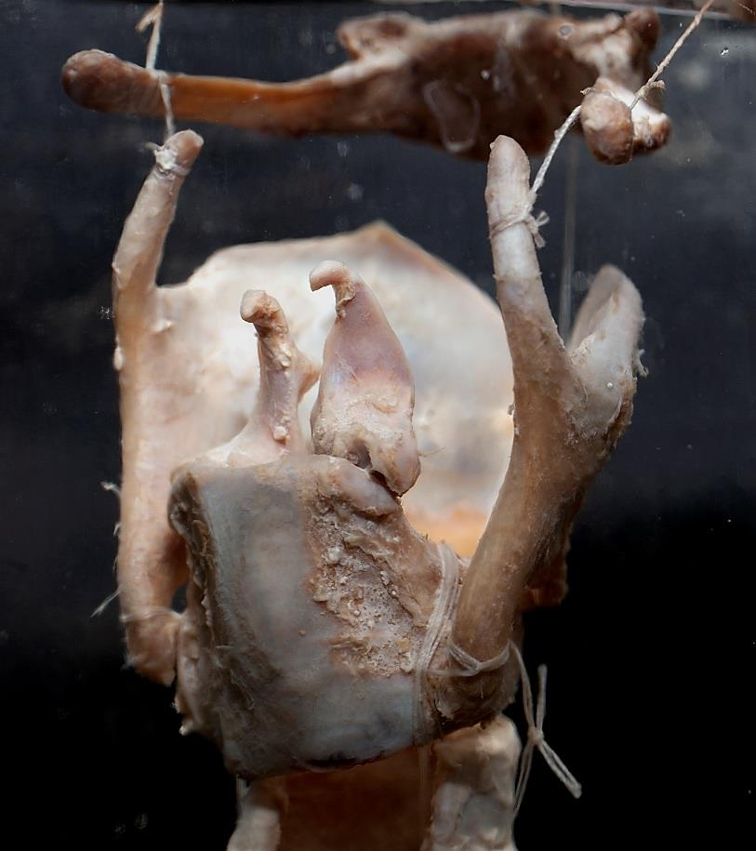
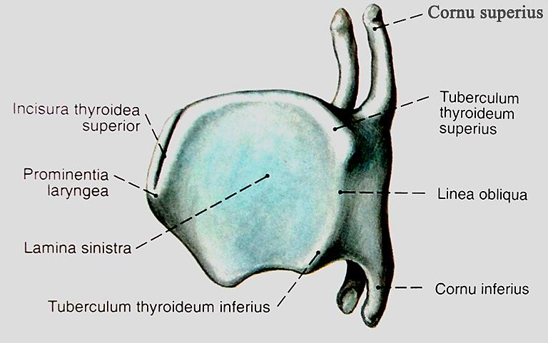
Sobotta
Schildknorpel
(Cartilago thyroidea)
Sobotta
Ansicht: posterolateral rechts
Prominentia laryngea =
Adamsapfel (Pomum Adami)
Incisura thyreoidea superior:
Wichtige Orientation: Höhe C4/5!

Slide 8
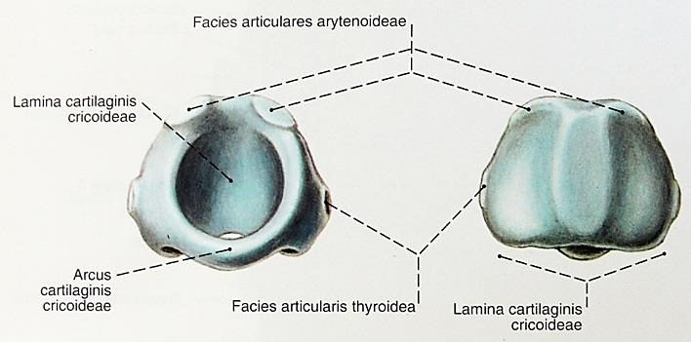
Ringknorpel (Cartilago cricoidea)
Kehldeckel (Epiglottis)
Carina epiglottidis
Sobotta
Sobotta
Ansicht: posterolateral rechts
Pernkopf

Slide 9
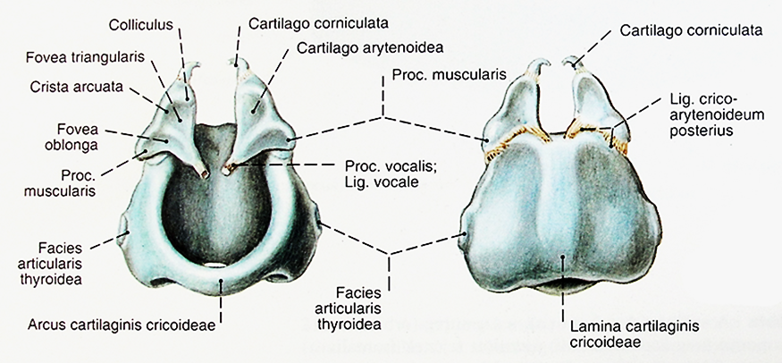
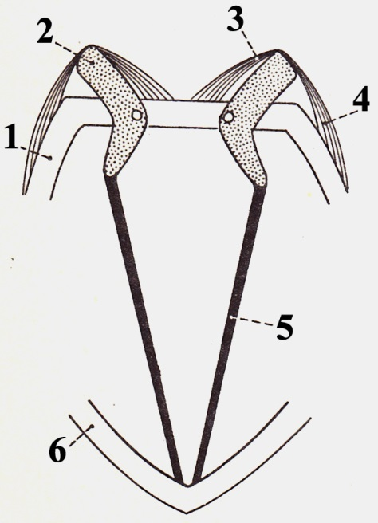
Stellknorpel
(Cartilago arytenoidea)
Sobotta
Pernkopf
mediale Seite („Glottis respiratoria”)
Processus vocalis
2. anterolaterale Seite (Muskelansätze)
Processus muscularis
3. dorsale Seite (Muskelansätze)
Kiss
Yokochi

Slide 10
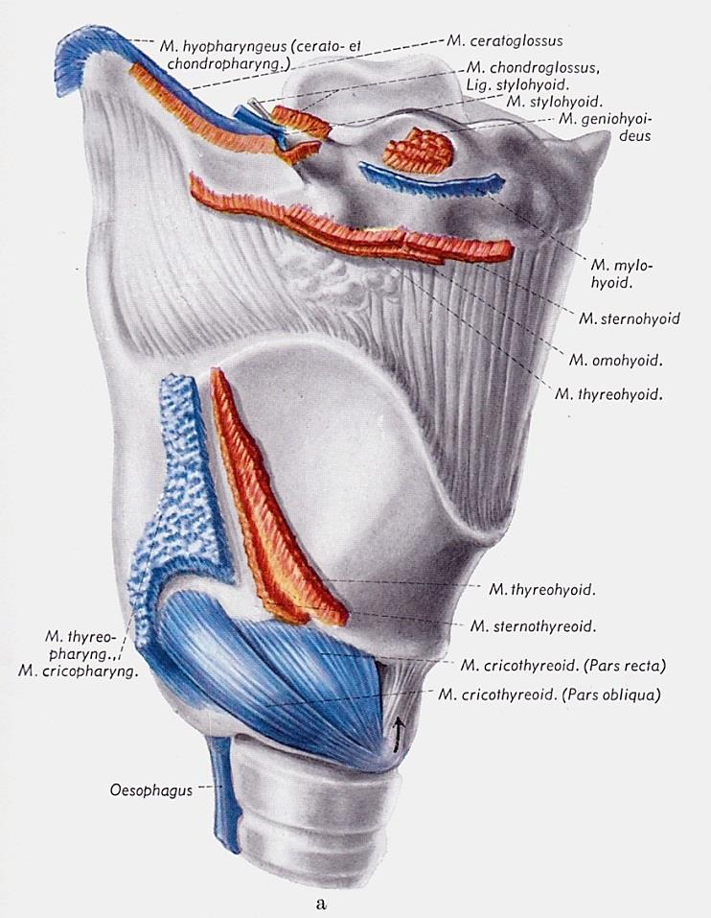
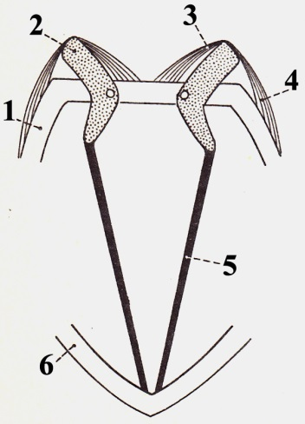
Ligamenta
Pernkopf
Pernkopf
Pernkopf
Membrana thyrohyoidea mit:
Lig. thyrohyoideum medium et laterale
Lig. thyroepiglotticum
Lig. corniculopharyngeum
Lig. cricotracheale
Lig. vocale
Conus elasticus mit:
Lig. cricothyroideum medium (conicum)
CONIOTOMIE
Kiss

Slide 11
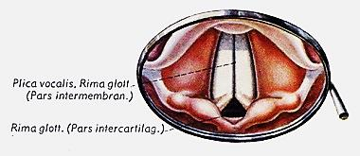
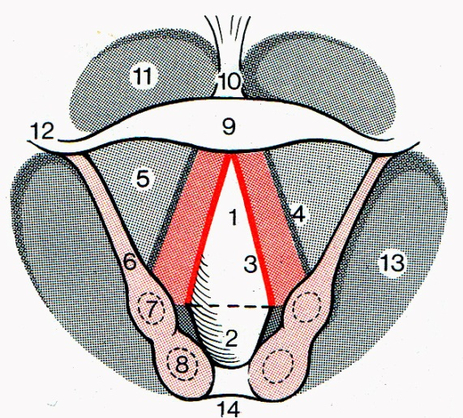
Stimmritze (Rima glottidis) = Glottis
1. Pars intermembranacea = Glottis Phonatoria
2. Pars intercartilaginea = Glottis Respiratoria
Pernkopf
7.Cartilago cuneiformis Tuberculum cuneiforme
8. Cartilago corniculata Tuberculum corniculatum
9. Epiglottis
10. Plica glossoepiglottica mediana
Faller

Slide 12
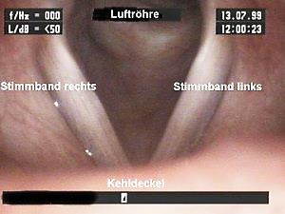
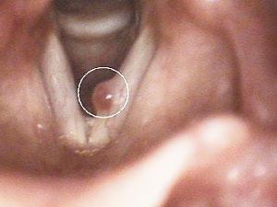
Faller
die-hno-plus-aerzte

Slide 13
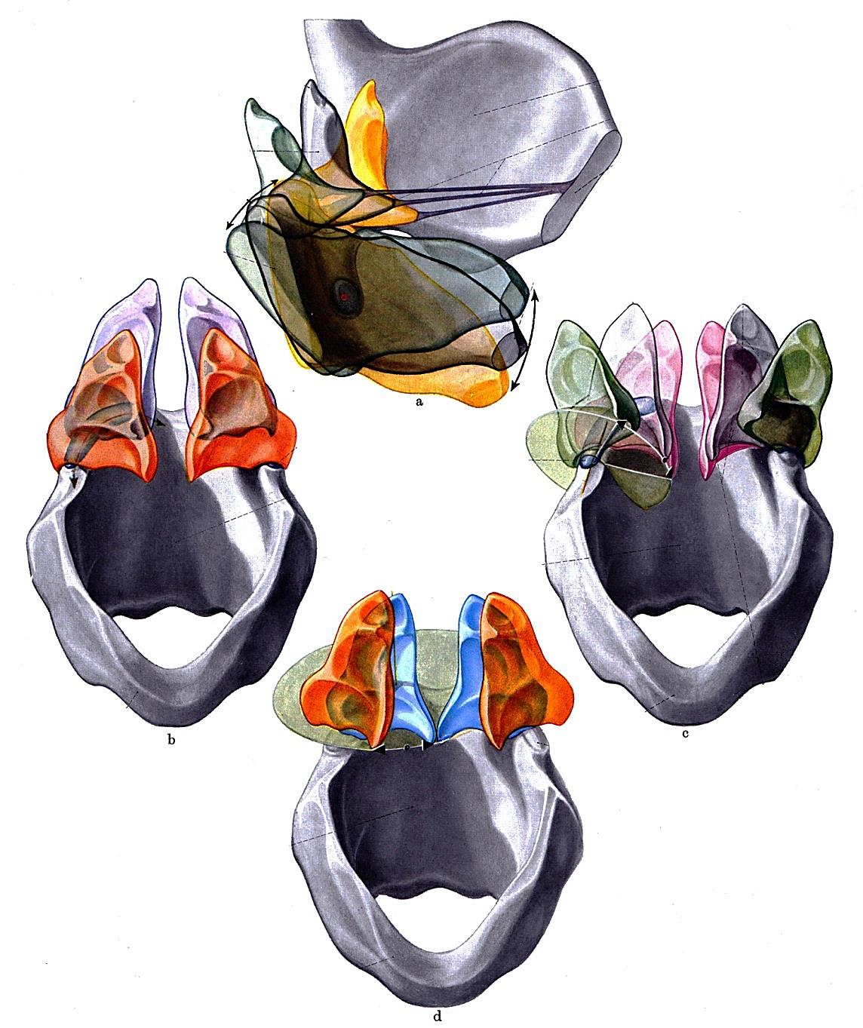
Gelenke und Bewegungen
Articulatio cricoarytenoidea
Articulatio cricothyroidea
Pernkopf

Slide 14
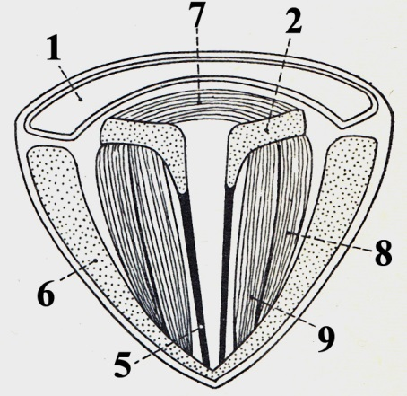
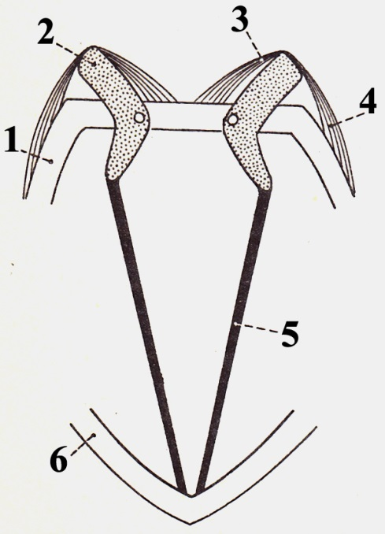
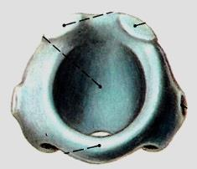
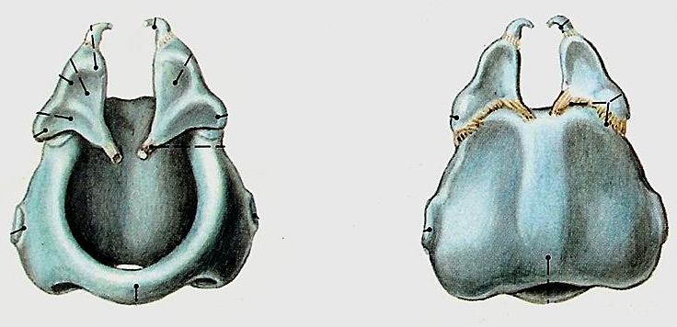
Articulatio cricoarytenoidea
Sobotta
Kiss
Ringknorpel
Stellknorpel
M. cricoarytenoideus posterior („Posticus”)
M. cricoarytenoideus lateralis
Stimmband
Cartilago thyroidea
Mm. arytenoidei
M. thyroarytenoideus lateralis
M. thyroarytenoideus medialis (M. vocalis)
Lig. cricoarytenoideum posterius
Flache Gelenke: Drehung und Verschiebung
M. cricoarytenoideus posterior:
Der einzige Öffner der Stimmritze! (Atmung!)

Slide 15
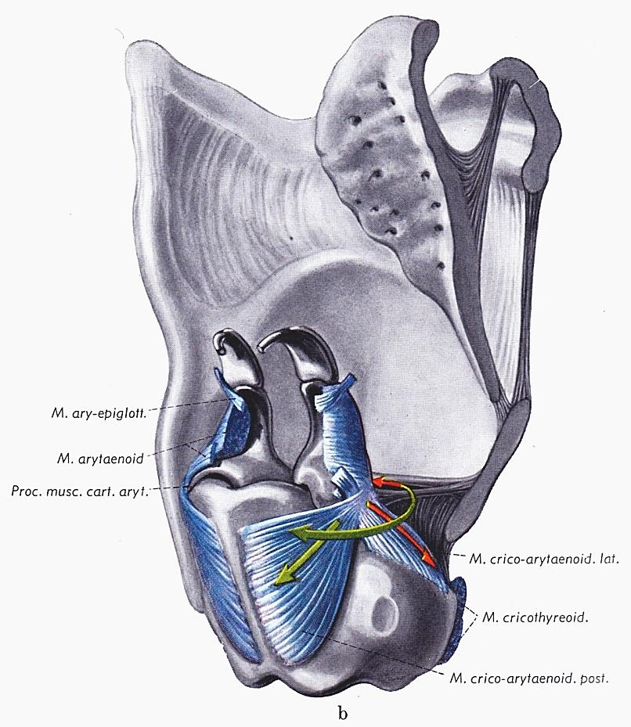
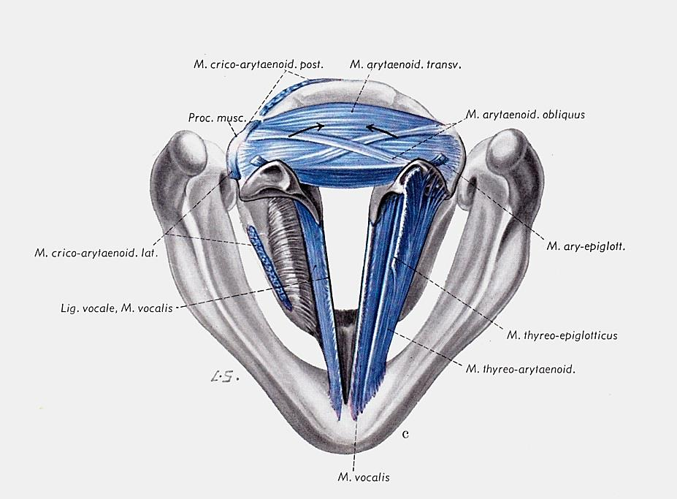
Pernkopf
Pernkopf
Yokochi

Slide 16
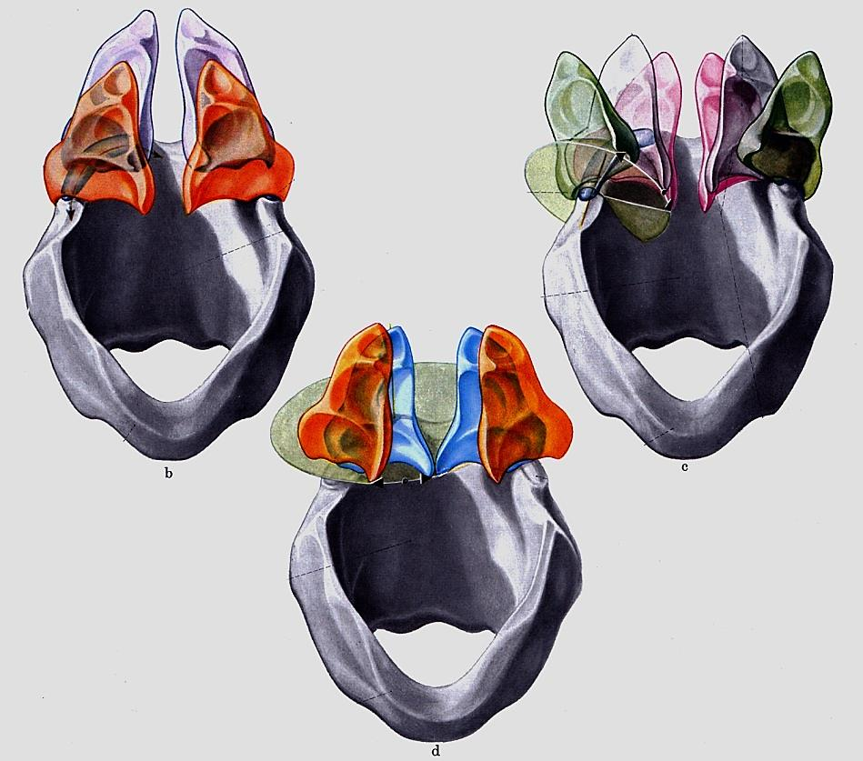
Articulatio cricoarytenoidea
(3) M. cricoarytenoideus posterior („Posticus”): Der einzige Öffner der Stimmritze! (Atmung!)
(4) M. cricoarytenoideus lateralis: macht die Pars intermembranacea glottidis zu
(7) Mm. arytenoidei: machen die Pars intercartilaginea glottidis zu
(8) M. thyroarytenoideus lateralis: macht die Pars intercartilaginea glottidis zu
(9) M. thyroarytenoideus medialis (M. vocalis): macht die Pars intercartilaginea glottidis zu,
Feineinstellung der Stimmbänder
Kiss
Pernkopf

Slide 17
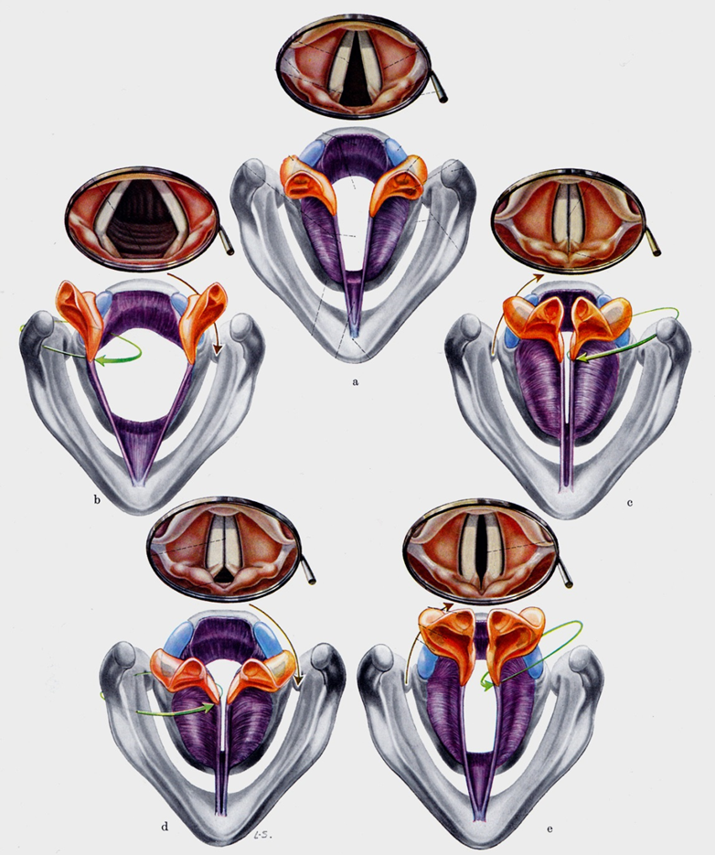
Pernkopf

Slide 18
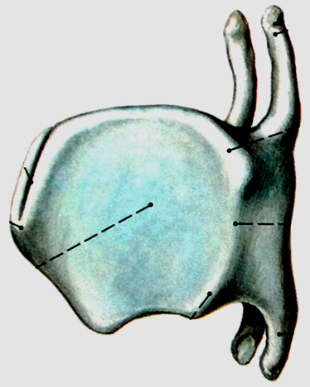
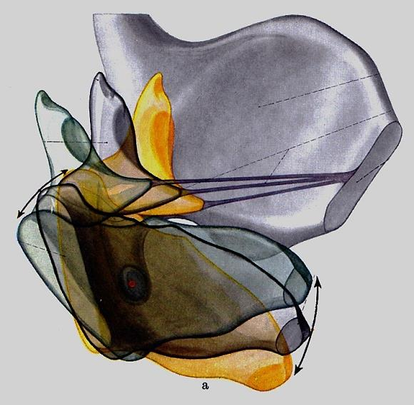
Articulatio cricothyroidea
Pernkopf
Sobotta
um eine gemeinsame transversale Achse kippt den
Schnildknorpel und spannt am Stimmband:
Grobeinstellung der Stimmbänder
Muskel: M. cricothyroideus (Pars obliqua und Pars recta )
(Ligg. ceratocricoidea im Kapsel)

Slide 19
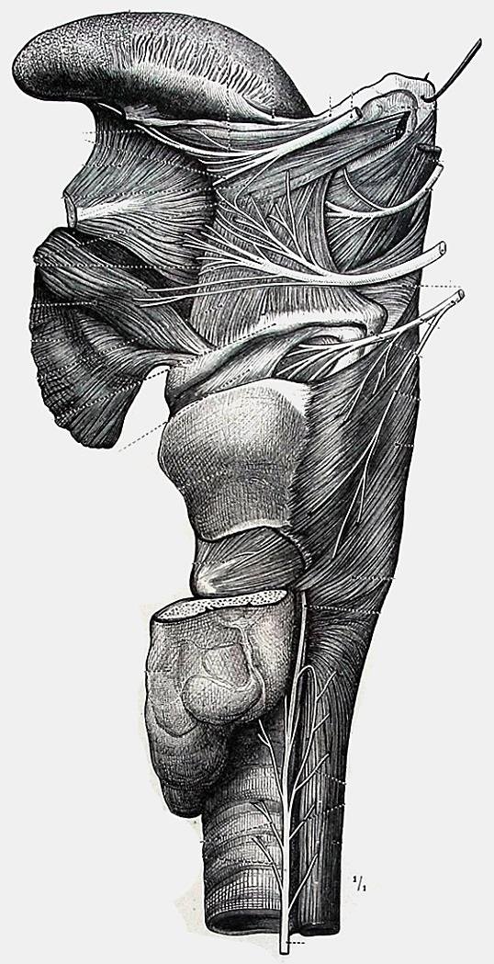
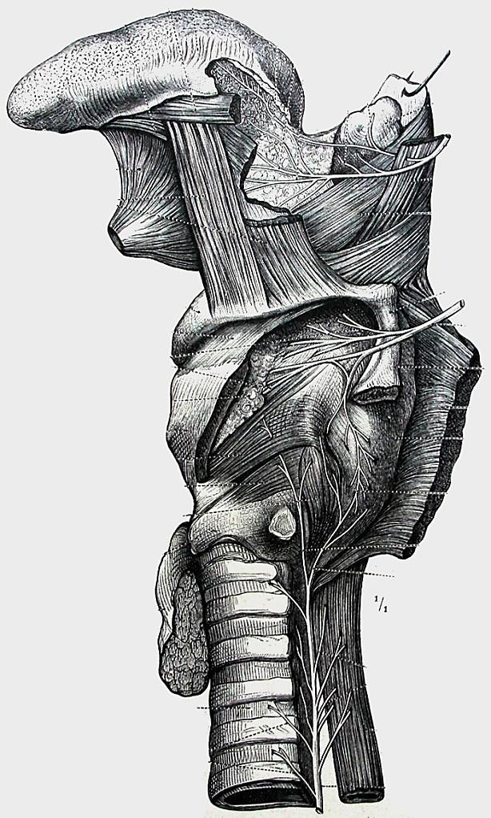
Innervation der Muskulatur
N. laryngeus sup.:
Ramus internus
Ramus externus
N. laryngeus inf.
(Endast vom Recurrens)
N. laryngeus
recurrens
Toldt
Toldt
N. laryngeus sup. et recurrens aus dem Nervus vagus (X.)
N. laryngeus inferior: Innervation der Kehlkopfmuskeln außer M. cricothyroideus
M. cricothyroideus: N. laryngeus superior, Ramus externus

Slide 20
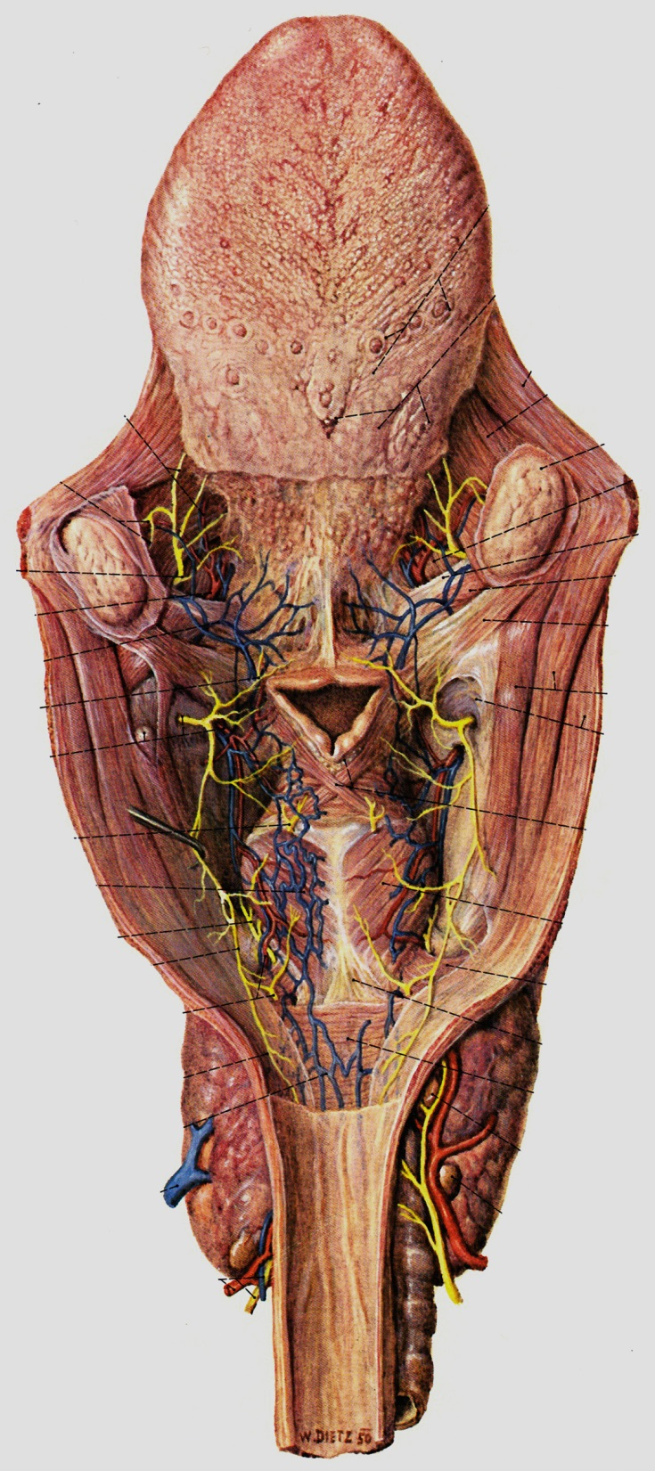
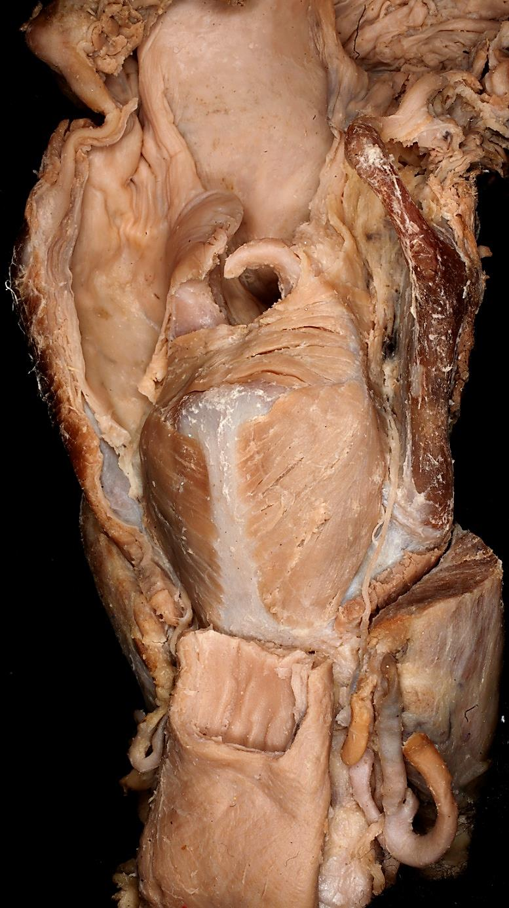
Pernkopf

Slide 21
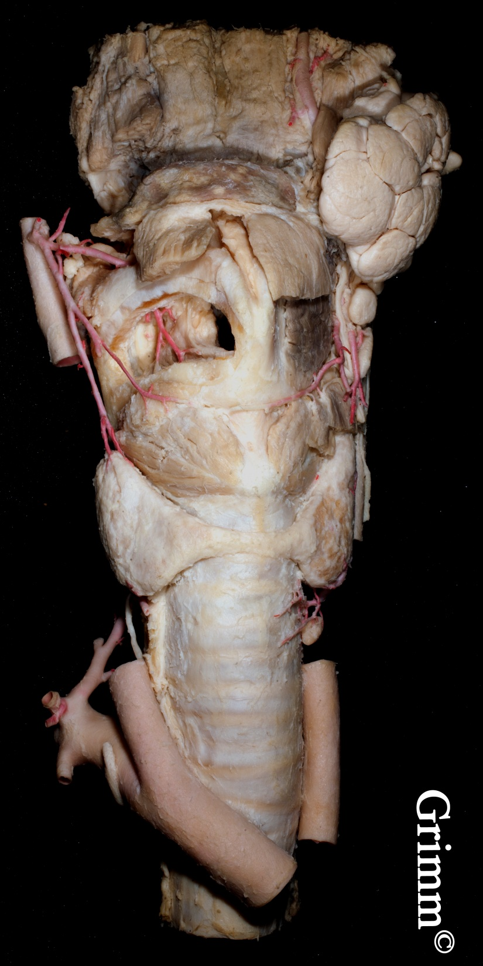
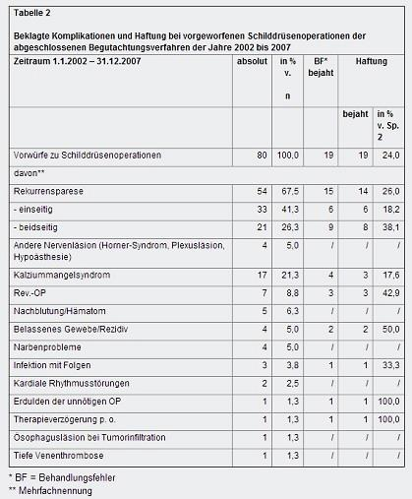
www.aekno.de
Pernkopf
Faller
Jährlich über 200.000 Schilddrüsenoperationen
in Deutschland

Slide 22
Literatur
Faller: Anatomie in Stichworten (Enke 1980.)
Kiss F.: Rendszeres bonctan (Medicina 1960.)
Pernkopf: Atlas der topographischen und angewandten Anatomie des Menschen
(Urban & Schwarzenberg 1963.)
Rohen – Yokochi: Anatomie des Menschen (Schattauer 1982.)
Sobotta: Az ember anatómiájának atlasza (Urban & Fischer 2000.)
Toldt: Az emberboncolástan atlasza (Universitas 1920.)
www.die-hno-plus-aerzte.de
Röhrer – Weber - Smentkowski : Fehler und Gefahren bei Schilddrüsenoperationen (www.aekno.de)
Eingeweidekomplex vom Hals: Dr. András Grimm (I. Preis, Mihálkovics-Wettbewerb 2011.)
Bei Fotografien über Präparate alle Rechte den Präparatoren vorbehalten!

